Slide 1
畢業生還款宣導暨交換生出國對保注意事項
主辦：淡江大學生活輔導組
協辦：臺灣銀行淡水分行

Slide 2
宣導重點
貸款金額到底怎麼填？
出國對保？
我想貸海外研修費？
畢業了，怎麼還款？經濟狀況不允許，如何延期？

Slide 3
申貸金額填寫
常見錯誤
沒打開繳費單

Slide 4
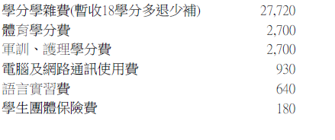
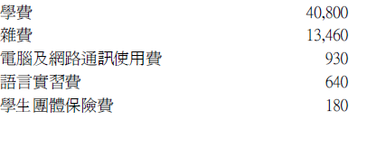
申貸金額填寫
進學班
日間部

Slide 5
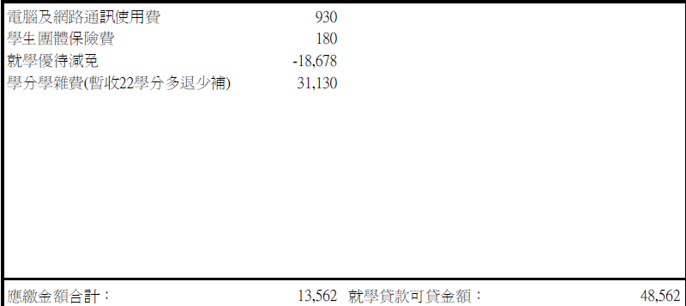
正確填寫金額
請下載PDF 檔案並打開

Slide 6
海外研修費
V
V
V
申請時，依「臺灣銀行」當天匯率換算 最高44萬

Slide 7
海外研修費提供資料
1.就學貸款研修費用證明下載表格
(就學貸款專區->大三生出國就學貸款辦理須知->海外研修費)。
2.獲獎證明
3.國外學校學雜費收費標準表
(依當日臺灣銀行匯率換算幣值，最高可申貸44萬臺幣)

Slide 8
出國對保(延畢不適用)
線上申貸
讀卡機
手機認證

Slide 9
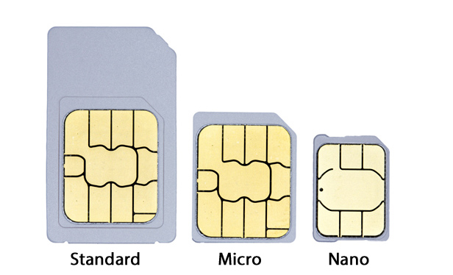
手機認證(簡訊OTP)
建議確定出國前可以聯絡承貸分行詢問(淡水分行)，主要是確認當初申請書填寫的學生本人手機是否與現在相同。
學生本人手機門號的SIM卡留台由家人在對保期間幫忙使用線上申貸。

Slide 10
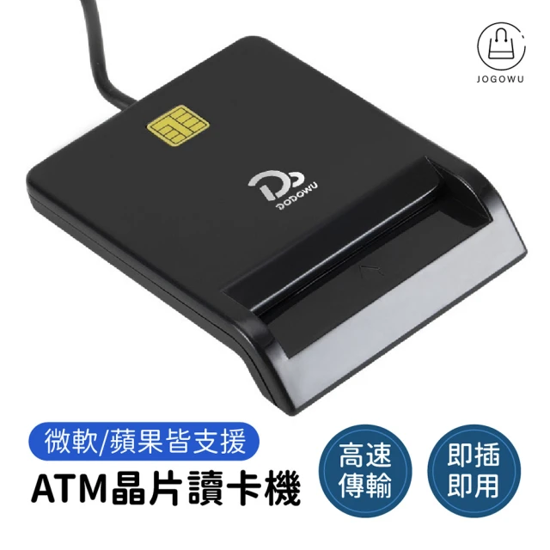
讀卡機
學生本人需有在臺灣銀行開立的帳戶(實體、數位)。
可在國外使用臺灣銀行金融卡片搭配讀卡機在電腦操作線上申貸認證。

Slide 11
畢業還款
期數
還款方式
延期還款

Slide 12
期數
借款一學期以一年攤還(12個月)
在臺灣銀行不同承貸分行借學貸，系統會自動加總。
例：大學在淡水分行借了個8學期，研究所在臺南分行借了4個學期，還款期年限會變成8+4=12年(144期)

Slide 13
還款
畢業後基本資料有更改記得要主動與銀行聯絡。
將還款的前三個月會寄出紙本的通知書。
就學貸款是沒有紙本帳單的。
學貸的利率是浮動的，是依照郵政利率調整。

Slide 14
還款方式
電子帳單
臨櫃
網路銀行(有臺銀帳戶)
授權自動扣款(有臺銀帳戶)
網路ATM(搭配讀卡機使用)
匯款

Slide 15
電子帳單
收到紙本通知書時，上面會有計收利息日、應還款日，可以對應應還款日，記住自己的帳單產生日。

Slide 16
帳單產生
5號帳單產生：15~24號(應還款日)
15號帳單產生： 25~4號(應還款日)
25號帳單產生： 05~14號(應還款日)
例:113/07/01計息，113/08/01應繳(帳單產生日期為113/07/15) 。
打開信件會有個PDF檔，密碼為身份證字號大寫。
遇假日會順延至工作日，隔兩三天沒收到可自行在學貸入口網申請補寄。

Slide 17
電子帳單
有條碼，可使用手機截圖至便利商店掃碼繳費。
有QR Code，可使用臺灣Pay、LINE Pay掃碼繳費。
有銷帳編號，可使用網銀、實體ATM進行轉帳(非臺銀也可) 。
帳單需在繳費期限內繳，否則條碼、帳號等都將失效。

Slide 18
臨櫃
至任何一間臺灣銀行櫃台
報學生(或是保證人)的身份證字號
使用現金繳費
期金：最多預繳下個月
利息：最多預繳半年
本金：可以多繳本金，本金繳得越多未來期金繳得越少(除非結清，繳本金期數不變)

Slide 19
網路銀行
記住自己的學貸帳號(通知書有寫)
需有開立臺灣銀行帳戶者，才可使用網路銀行內的學貸專區繳費(非本人的也可)
網銀APP登入
選單
帳戶交易
就學貸款還款

Slide 20
授權自動扣款(限臺銀)
適用對象：學生本人有臺銀帳戶(實體、數位)
有網銀者：使用網頁版的網銀
登入→就學貸款服務→就學貸款授權自動扣款申請

Slide 21
授權自動扣款(限臺銀)
適用對象:學生本人有臺銀帳戶(實體)、非學生本人有臺銀帳戶(實體) 。
臨櫃填寫授權扣款申請書或自己寫好寄到承貸分行，上面要有原留印鑑。
(表單下載10-1)

Slide 22
網路ATM(搭配讀卡機)
記住自己的學貸帳號(通知書有寫)
準備金融卡(非臺銀也可)、讀卡機
臺銀官網→常用服務→網路ATM
插卡片輸入卡片密碼→就學貸款服務
選擇繳費方式→輸入學貸帳號

Slide 23
匯款
記住自己的學貸帳號(通知書有寫)
至其他金融機構、郵局等等
填寫跨行匯款單
解款行：臺灣銀行，分支單位：淡水(承貸分行)，帳號：學貸帳號，戶名：學生本人
填寫匯款單時，可致電承貸分行詢問當日繳費金額

Slide 24
開戶
實體帳戶(有存摺)
至戶籍地附近或是公司附近臺銀辦理
應備文件：雙證件、印章、1000元
數位帳戶(無存摺)
可使用手機、電腦，線上辦理
認證方式:有臺銀實體帳戶、學貸帳號、就學貸款入口網使用者代號、其他銀行的實體帳戶或是自然人憑證(5擇1)

Slide 25
延期還款
展延(服兵役、還在學、延畢)
低所得緩繳
自付利息緩繳

Slide 26
展延(表單下載01)
學生本人可至鄰近的臺銀填寫申請書，或是準備好文件掛號寄到承貸分行。
必備文件申請書學生本人簽名、學生本人身分證正反影本。

Slide 27
不同情況應附加文件
兵役(義務役)延期提供
在營證明(正本)
退伍令(影本)
以上2擇1

Slide 28
不同情況應附加文件
繼續在國內就學(含復學)、延畢繳交
學生證正反面影本(有蓋註冊章)
在學證明正本
畢業證書影本
以上3擇1

Slide 29
不同情況應附加文件
教育實習、國外升學延期：
教育實習證(註冊實習 期滿日)、教育主管機關核准文件。
此情況較為特殊，若有此類問題可直接致電承貸分行詢問。

Slide 30
低所得緩繳(表單下載02-1)
此緩繳最多可申辦12次，一次以1年為限。
條件：
前一年所得不足60萬(平均不達5萬)，包含年終、中獎等等收入；當年度有低收或中低收資格。
繳費正常(學貸無逾期)

Slide 31
應備文件
必備文件:
學生及全體保證人在申請書上簽名+蓋章
學生及全體保證人身分證正反面影本(或是一個月內的戶籍謄本正本)。

Slide 32
不同情況應附加文件
1~4月間
前一年度勞工保險局之「勞保被保險人投保資料表」。
委任書(表單下載13)
另附學生本人身分證影本，切結「本影本與正本相符」字樣並簽名。
5~12月間
前一年度學生個人「綜合所得稅各類所得資料清單」。

Slide 33
不同情況應附加文件
學貸會認定非在職專班的學生在學時無收入
假設正常畢業(6月)的學生，所得就會限制在(6個月非在學身分X5萬=30萬)
若前一年還是學生(在學期間有打工)想申請緩繳一定會超過30萬
需另外附上在學期間的打工收入證明

Slide 34
自付利息緩繳(表單下載02-2)
此緩繳最多可申辦12年，一次可申辦1~12年，且中途不可取消繳息(除非結清)。
適用對象:前一年所得超過或是費用無法繳正常者。

Slide 35
應備文件
學生及全體保證人在申請書上簽名+蓋章
學生及全體保證人身分證正反面影本(或是一個月內的戶籍謄本正本)
若是費用無法繳正常，可只繳欠繳的利息費用，等於緩繳從欠繳那個月開始生效。

Slide 36
文件怎麼交?
繳費正常者，可自行準備好文件掛號郵寄到承貸分行
有逾期者，可至鄰近的臺灣銀行繳交文件、繳費

Slide 37
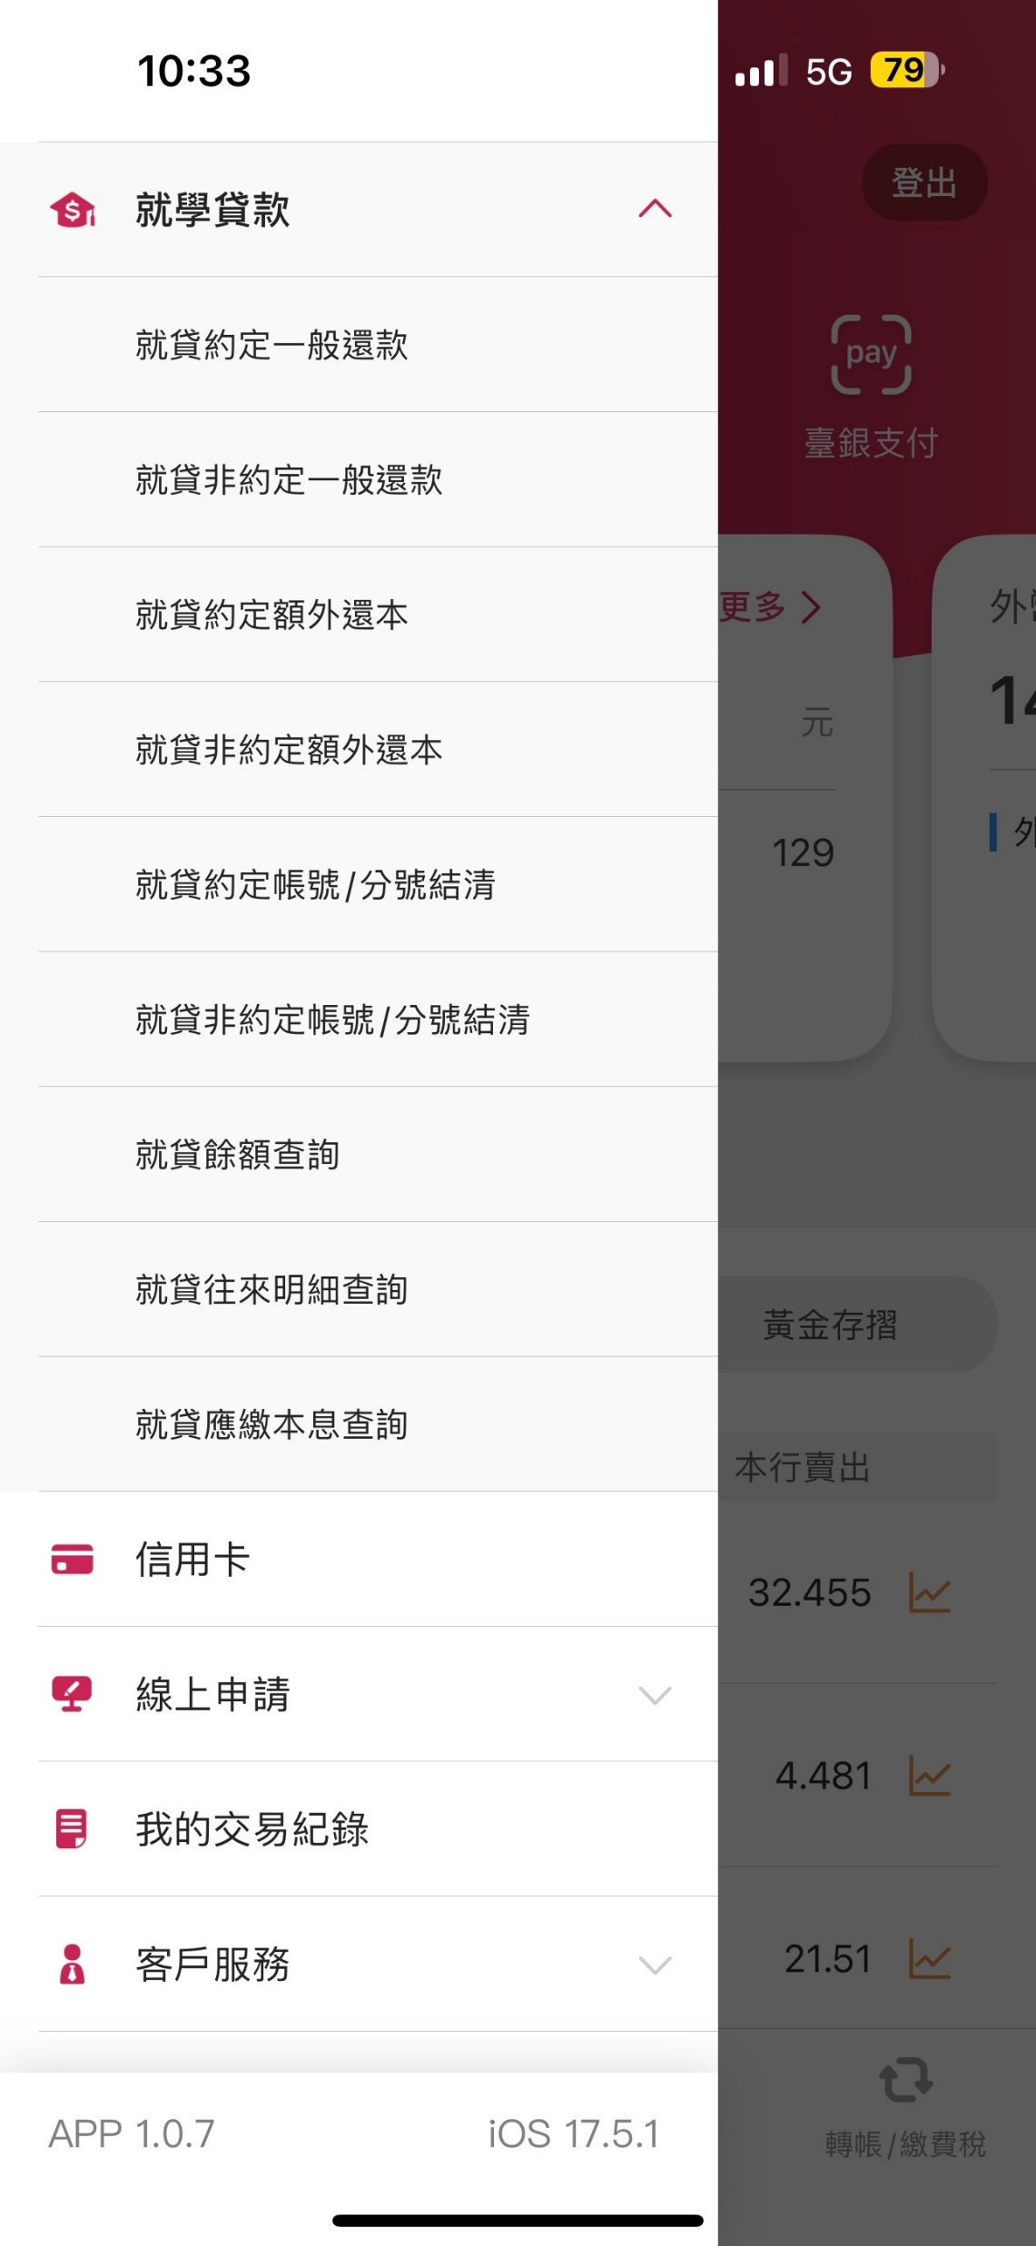
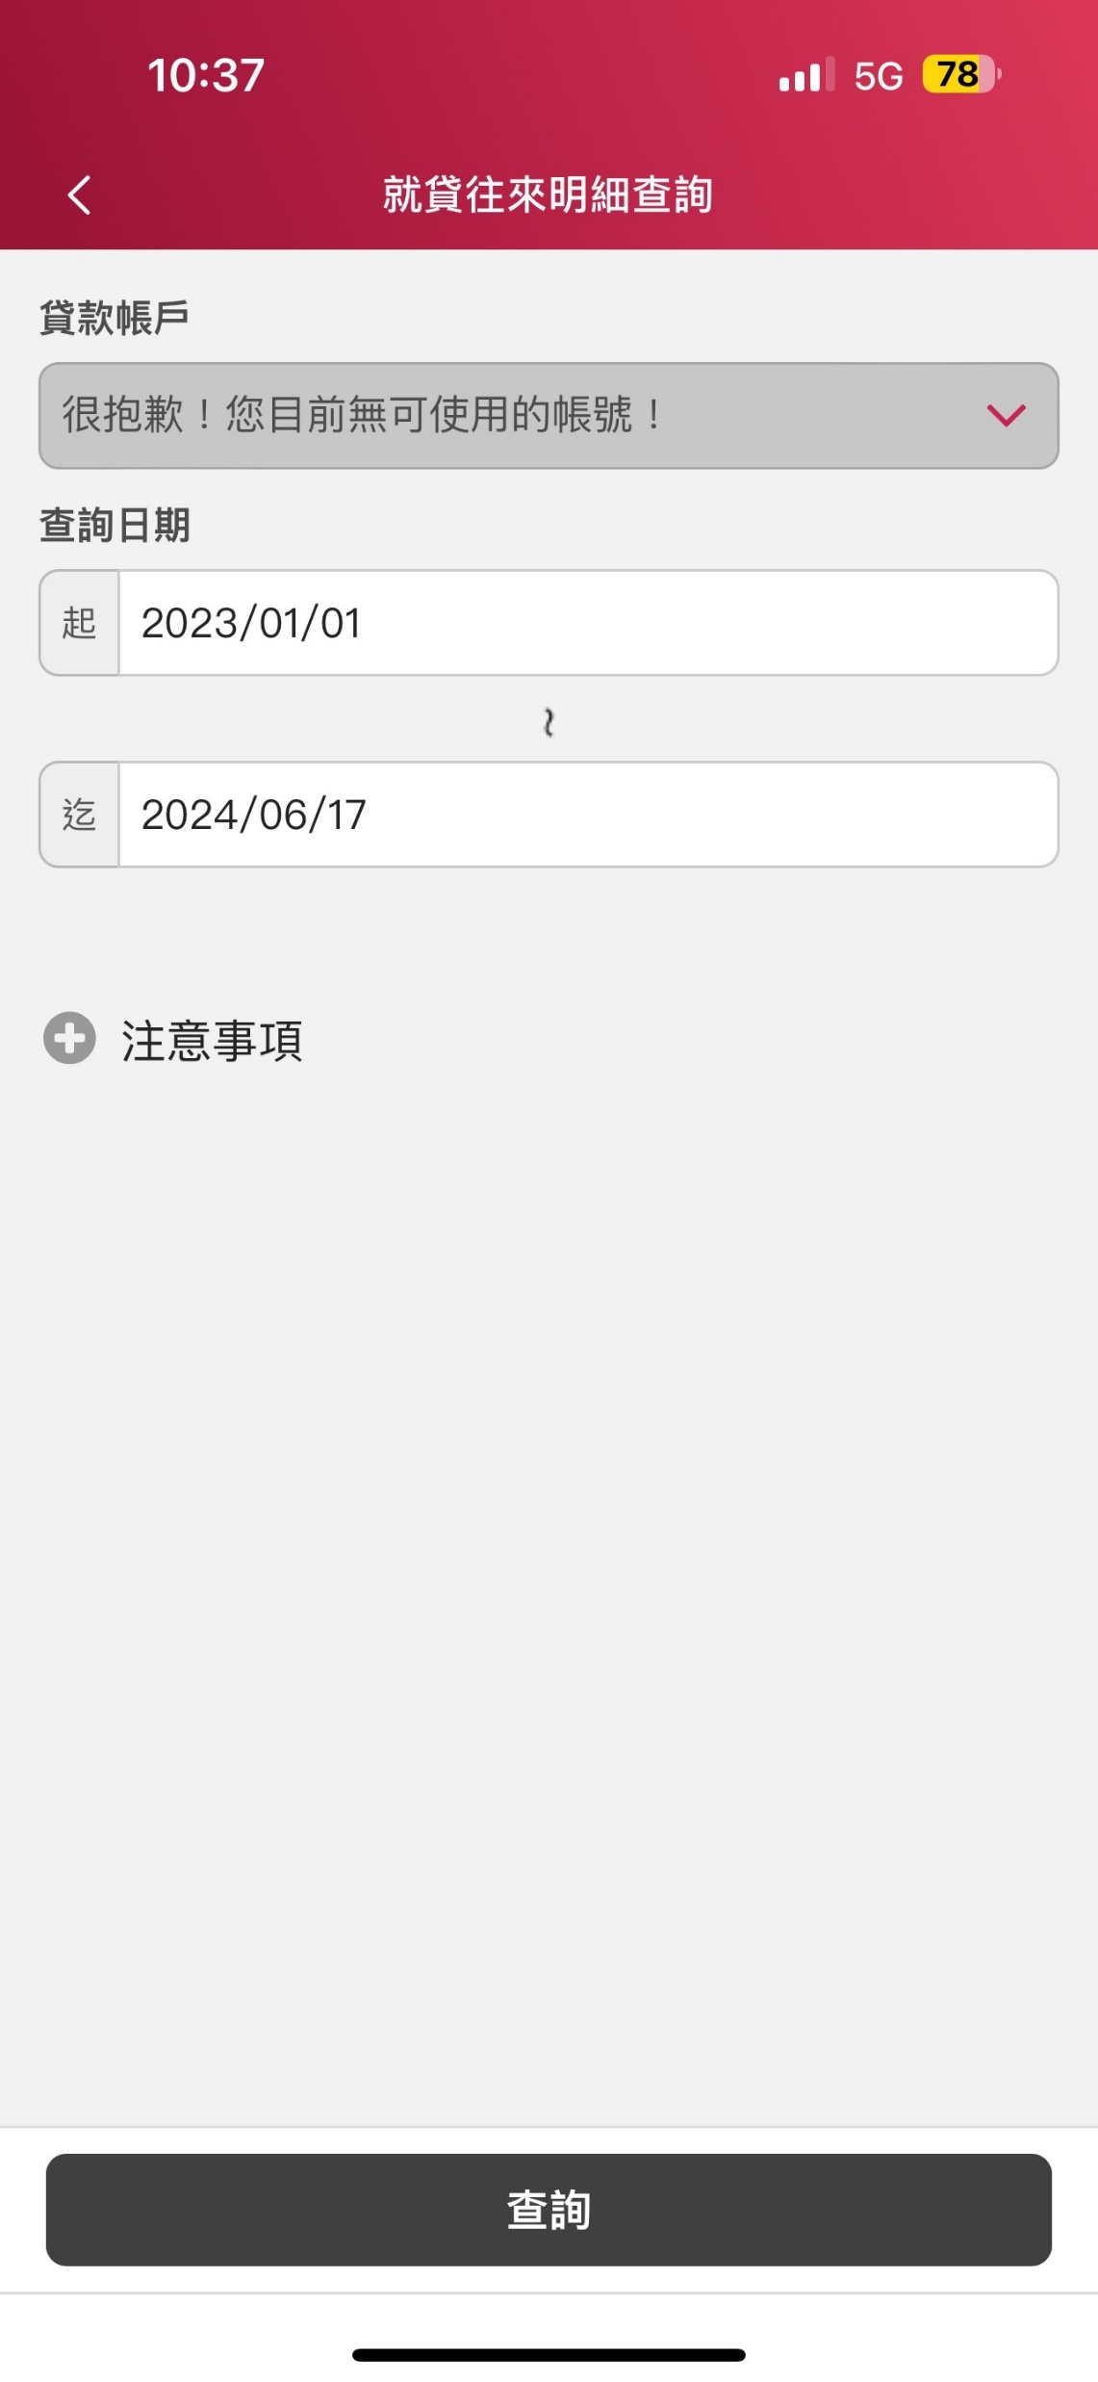
可下載臺銀行動+

Slide 38
Q&A

